Slide 1



Alexander Ocoro
Warner Fdo. Valencia
Mentor
Ejecutor

Slide 2
Objetivo: Refinar el uso de selectores y aprender a aplicar estilos más avanzados para mejorar la presentación y la organización visual de una página web.
HTML y CSS Básico II

Slide 3
Refinamiento de Selectores
Objetivo: Comprender y aplicar selectores avanzados para estilizar secciones específicas de una página web.

Slide 4
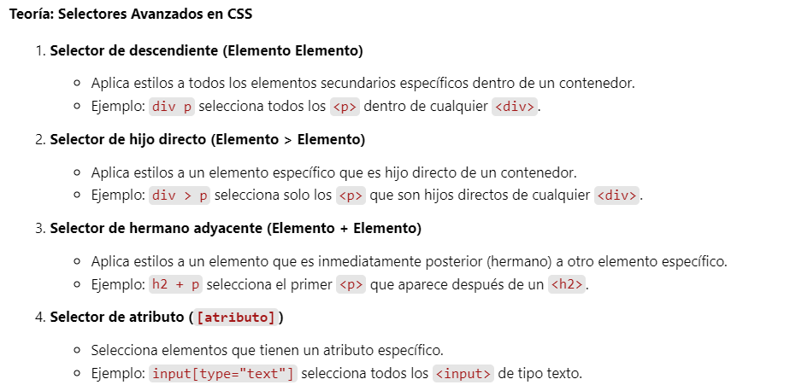
Refinamiento de Selectores

Slide 5
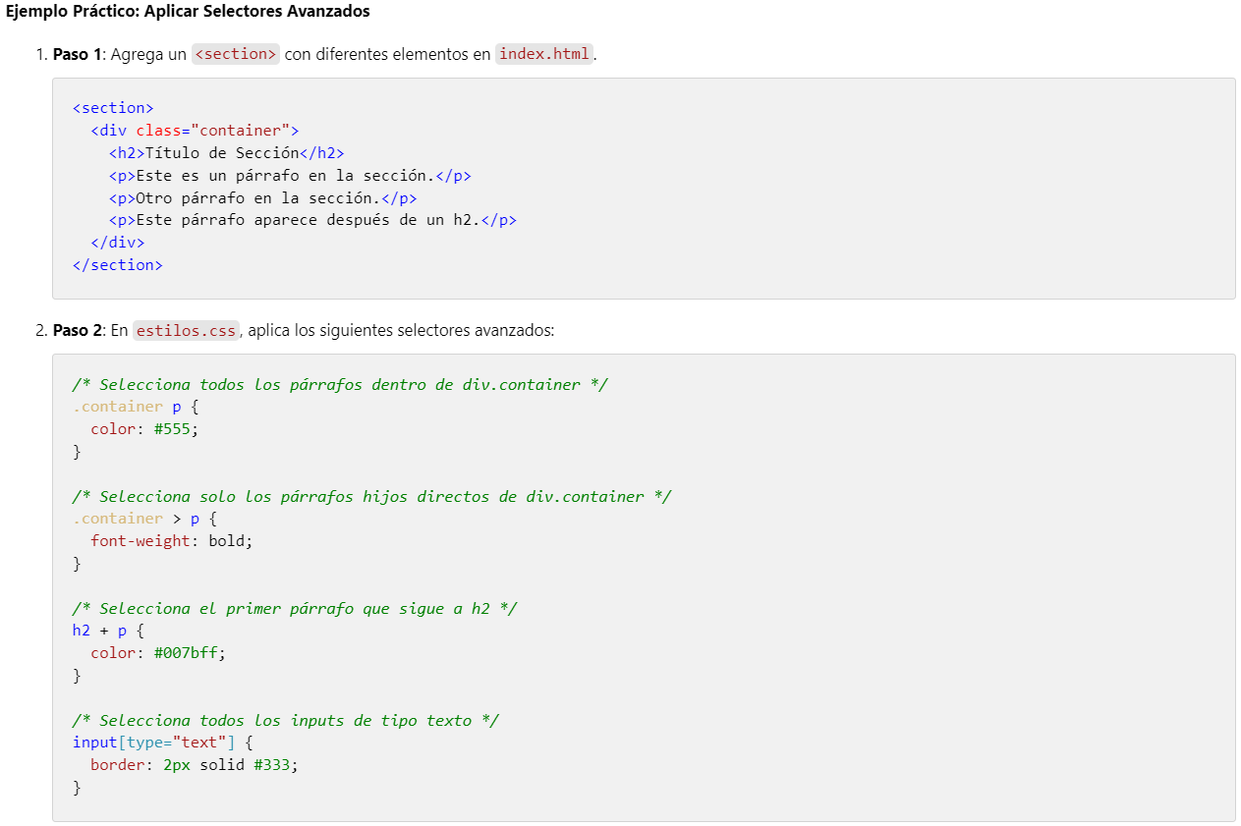

Slide 6
Propiedades de Estilo en CSS
Objetivo: Aprender a aplicar colores de fondo, bordes y a manejar el espacio alrededor de los elementos con padding y margin.

Slide 7
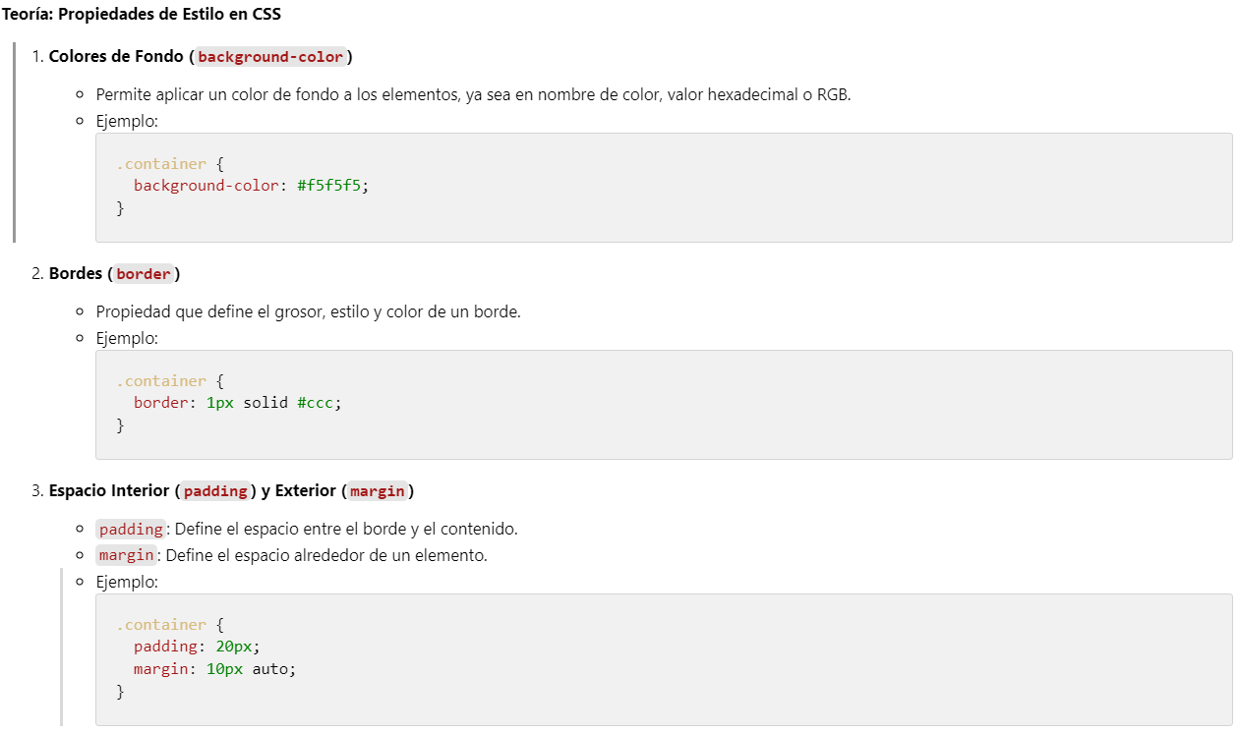

Slide 8
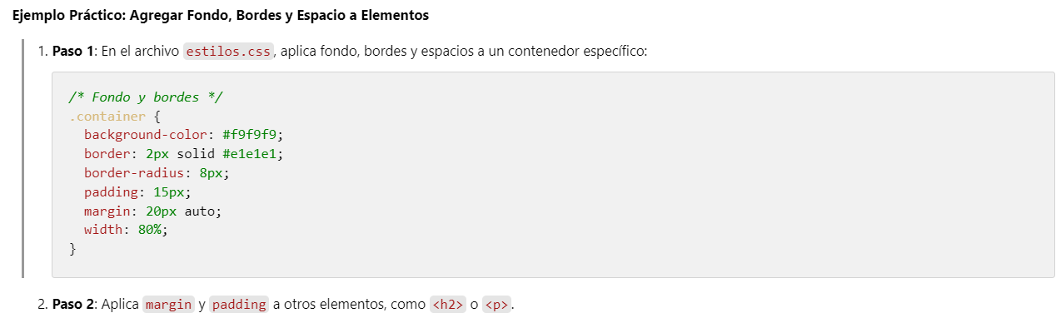

Slide 9
Estilos para Formularios y Multimedia
Objetivo:Personalizar la apariencia de formularios y elementos multimedia.

Slide 10
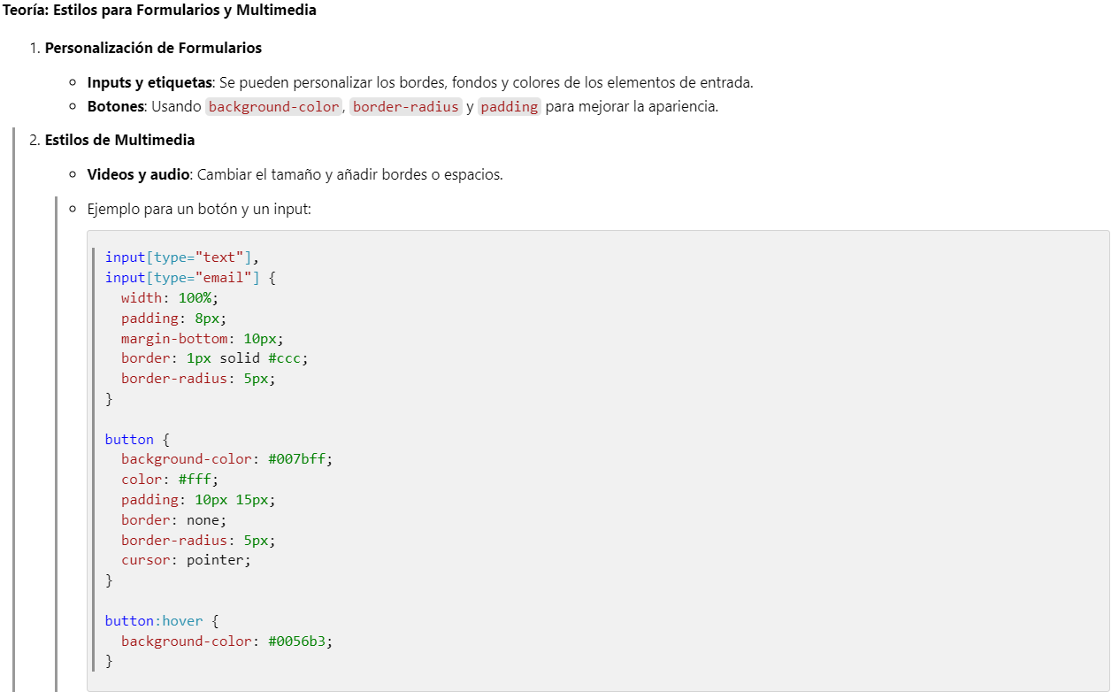

Slide 11
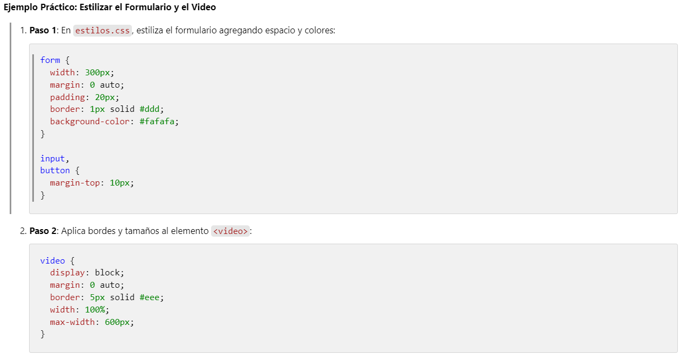

Slide 12
Estructura de Contenedores
Objetivo:Personalizar la apariencia de formularios y elementos multimedia.

Slide 13
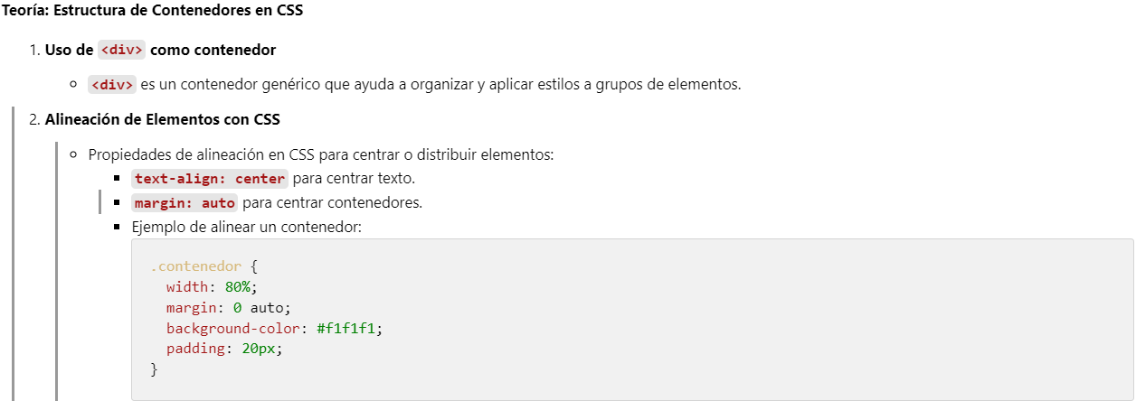

Slide 14
